Slide 1
Pašvaldību pienākumi informācijas sniegšanai skiroviegli.lv
16.12.2021.
Atis Treijs
Valsts vides dienests)

Slide 2
Kas ir skiroviegli.lv?
Atkritumu šķirošanas informācijas sistēma, kas ir izveidota pamatojoties uz plānotajiem grozījumiem MK noteikumos Nr. 788. «Noteikumi par atkritumu savākšanas un šķirošanas vietām»
Ērti pieejama un regulāri atjaunināta informācija par atkritumu šķirošanas iespējām Latvijas teritorijā
Apsaimniekotāju kontaktinformācija, lai atrisinātu neskaidrības un ziņotu par problēmām.
Notes:
Šķiro viegli ir Valsts vides dienesta pārvaldībā esoša šķiroto atkritumu informācijas sistēma, kurā ir apkopota un publicēta aktuālākā informācija par publiski pieejamo atkritumu šķirošanas infrastruktūru Latvijas administratīvajā teritorijā.
Šķiro viegli galvenā mērķauditorija ir sabiedrības pārstāvji, kas vēlas šķirot un nodot dalīti savus radītos atkritumus. Šķiro viegli mērķis ir nodrošināt minēto sabiedrības daļu ar aktuālu informāciju par publiski pieejamām atkritumu savākšanas un šķirošanas vietām, vienlaikus sniedzot iespēju ziņot par neatbilstībām.
Pašreizējā situācija ir tāda, ka iedzīvotājiem ir pieejama informācija par atkritumu dalītas vākšanas iespējām, tomēr tā ir izvietota vairākās dažādu organizāciju (ražotāja paplašinātās atbildības sistēmas komersantu un atkritumu apsaimniekotāju) uzturētās tīmekļvietnēs. Informācija tajās var pārklāties, atšķirties, vienlaikus informācija var būt daļēji novecojusi vai neaktuāla. Tāpat arī iedzīvotājiem netiek dota ērta iespēja sniegt atgriezenisko saiti gadījumos, kad fiksēti pārkāpumi jebkurā Latvijas publiski pieejamā atkritumu savākšanas un šķirošanas vietā vai arī konstatēta atkritumu apsaimniekošanas normatīvo aktu neievērošana. Atkritumu šķirošanas tīmekļvietne risinās minētās problēmas, jo sabiedrībai tiks piedāvāta ērti lietojama vietne, kurā vienkopus atrodama pilnīga informācija par visām publiski pieejamām atkritumu savākšanas un šķirošanas vietām Latvijā.

Slide 3
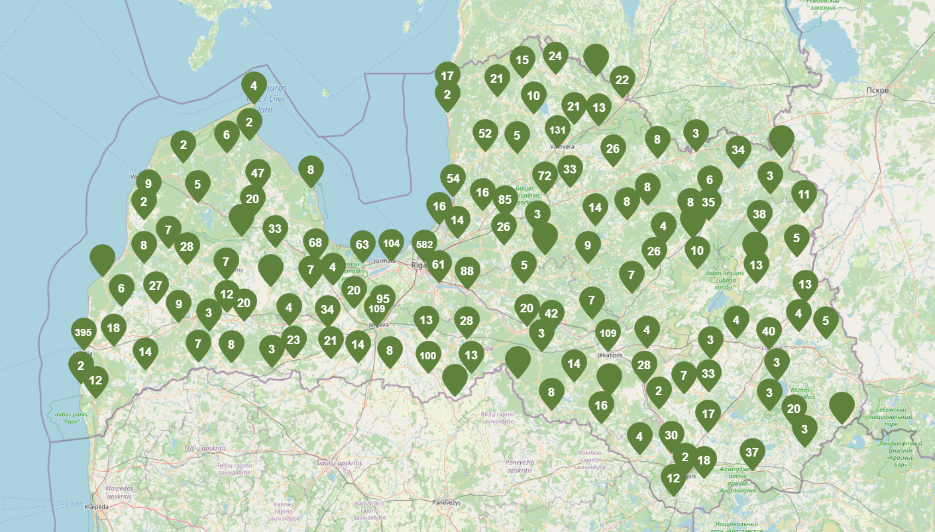
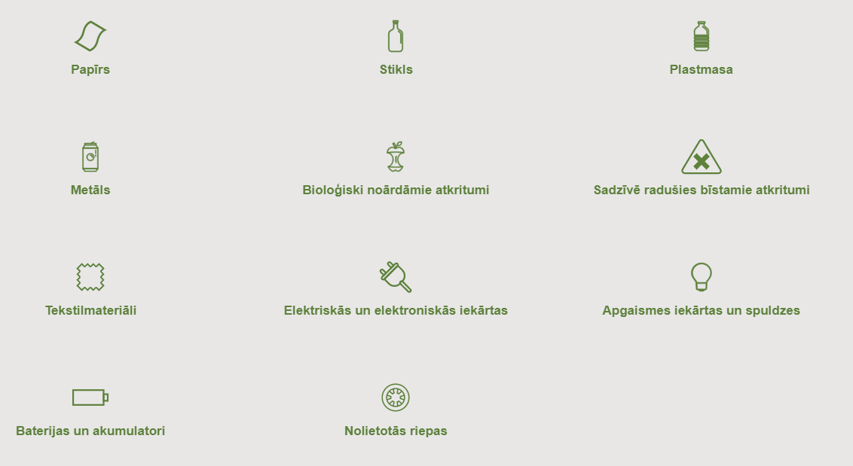
Poligoni Laukumi Punkti Depozīta iepakojuma punkti (automātiskie un manuālie)
Kādus atkritumus un kur varēs šķirot?
Notes:
Vietnē būs publicēta interaktīvā karte kurā būs attēloti: atkritumu poligoni, šķiroto atkritumu savākšanas, punkti, laukumi un depozīta iepakojuma nodošanas punkti, papildus būs pieejama informācija par atkritumu veidiem ko var un ko nevar nodot attiecīgajā punktā, laukumā vai poligonā.

Slide 4
Kādi būs pašvaldību pienākumi?
MK noteikumu Nr. 788. grozījumu projektā pašvaldībām noteiktie pienākumi:
42.¹1. punkts - Ievietot pašvaldības tīmekļvietnē saiti uz šķiro viegli.
42.¹2. punkts - 25 dienu laikā pēc līguma noslēgšanas ar atkritumu apsaimniekošanas uzņēmumu aktualizēt informāciju šķiro viegli.
42.¹3. punkts - Pārbaudīt atkritumu apsaimniekotāju iesniegto informāciju šķiro viegli.
3 mēnešu laikā pēc noteikumu stāšanās spēkā škiroviegli jānodrošina aktuālā informācija
Notes:
MK noteikumu Nr. 788. projekts paredz palidināt IV nodaļas 42. punktu, kas nosaka pašvaldības pienākumus attiecībā uz informācijas sniegšanu
Pašvaldībām ir nepieciešamas ievietot savā tīmekļvietnē saiti uz šķiro viegli.
attiecībā uz tās administratīvajā teritorijā esošajiem publiski pieejamiem savākšanas punktiem un savākšanas laukumiem vienojas ar sadzīves atkritumu apsaimniekotāju, ar kuru atbilstoši normatīvajiem aktiem par atkritumu apsaimniekošanu ir noslēgusi atkritumu apsaimniekošanas līgumu, par atkritumu šķirošanas tīmekļvietnē informācijas ievadīšanu (25 darba dienu laikā pēc minētā līguma noslēgšanas) un aktualizēšanu
Pašvaldībām ir nepieciešams pārbaudīt atkritumu apsaimniekotāju ievadīto informāciju vietnē šķiro viegli.

Slide 5
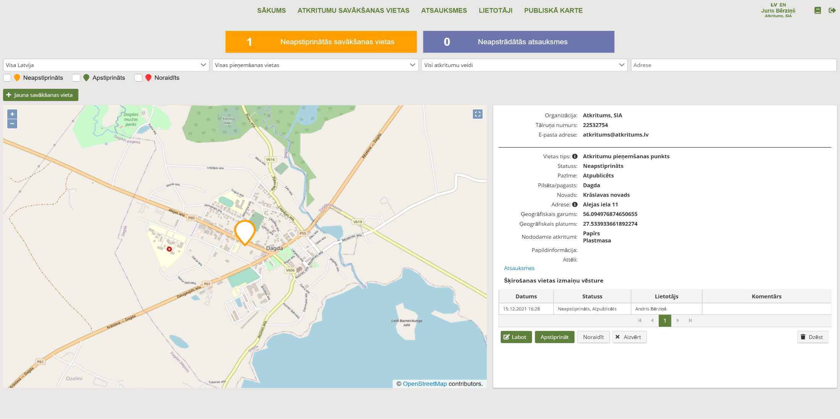
Atkritumu šķirošanas vietu apstiprināšana

Slide 6
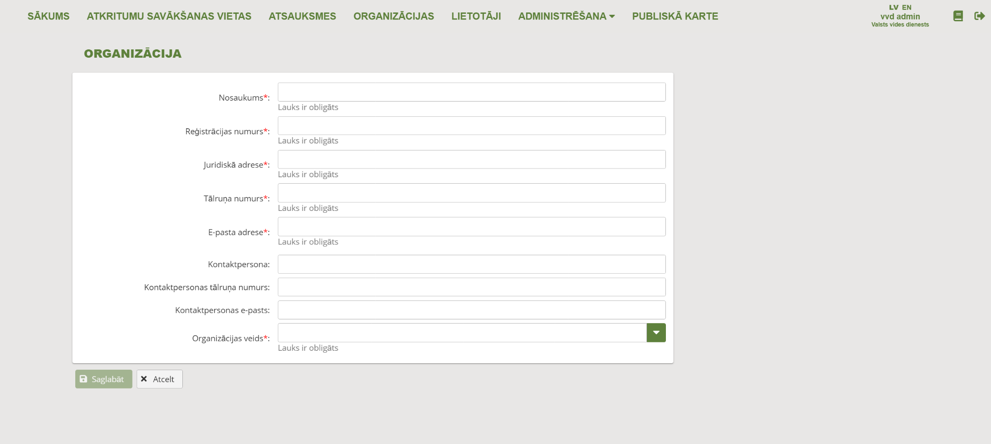
Jaunu apsaimniekotāju pievienošana

Slide 7
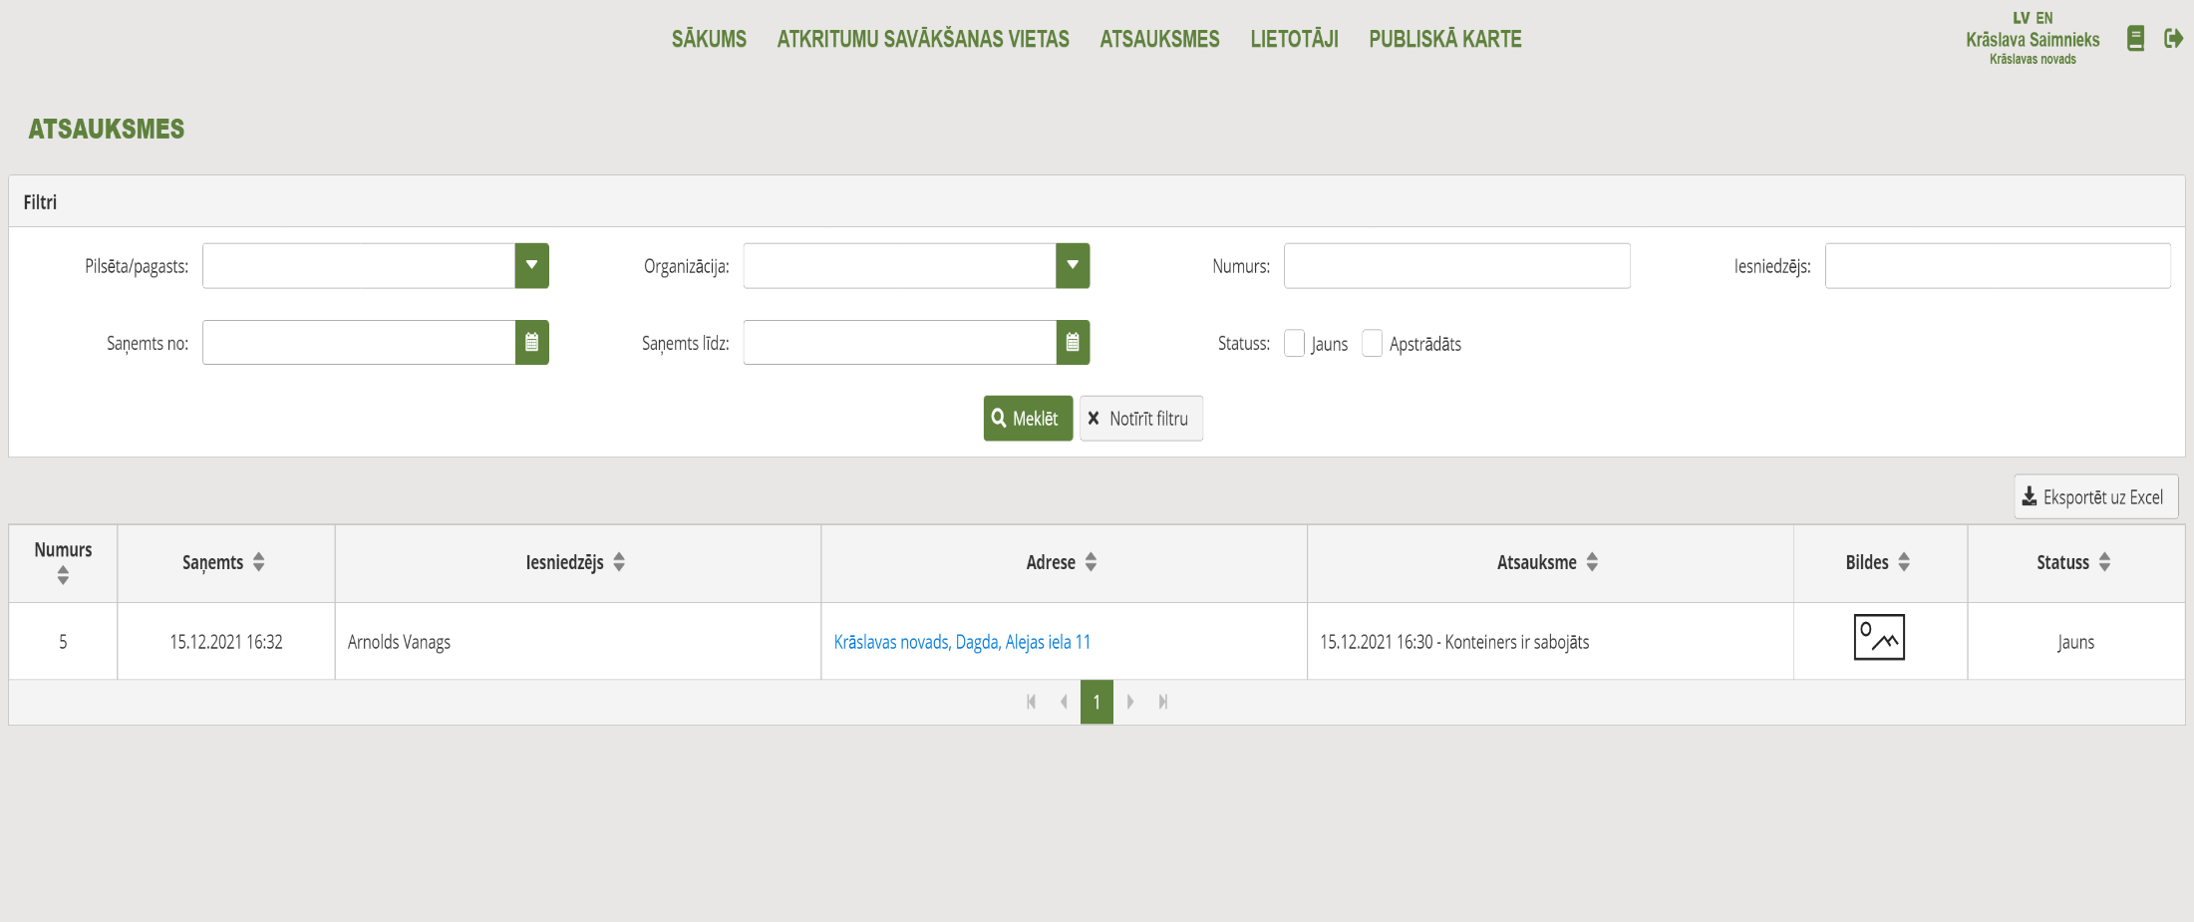
Atsauksmes no sistēmas lietotājiem

Slide 8
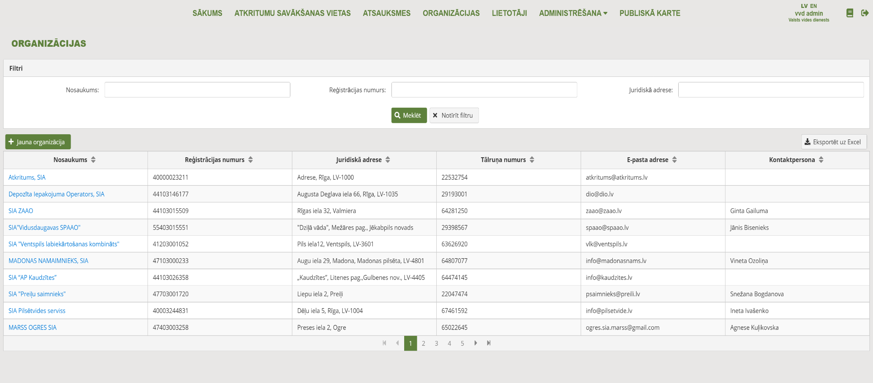
Atkritumu apsaimniekotāju saraksts

Slide 9
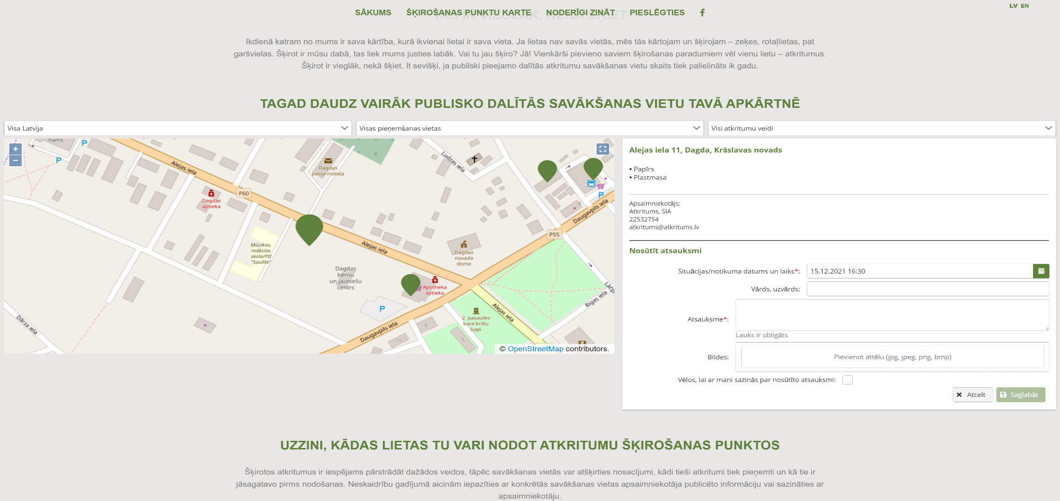
Publiskā lietotāja atsauksmes pievienošana

Slide 10
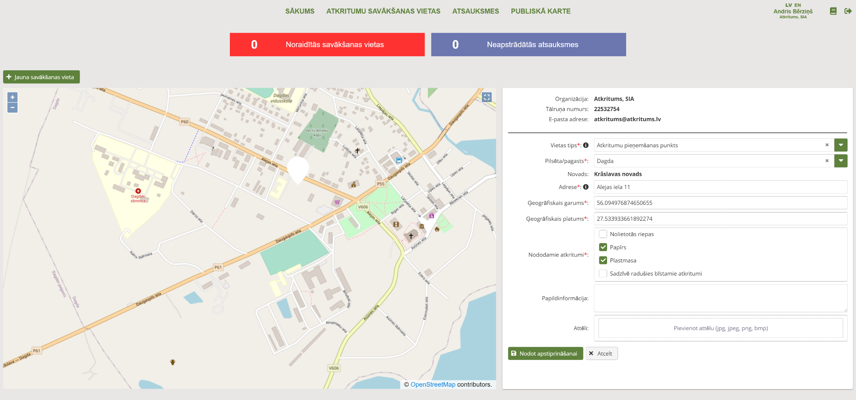
Jaunu atkritumu nodošanas vietu pievienošana

Slide 11
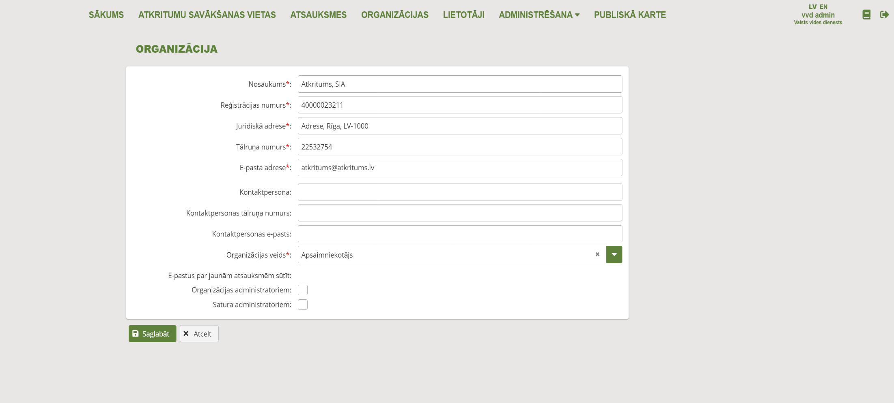
Atkritumu apsaimniekotāja informācijas rediģēšana

Slide 12
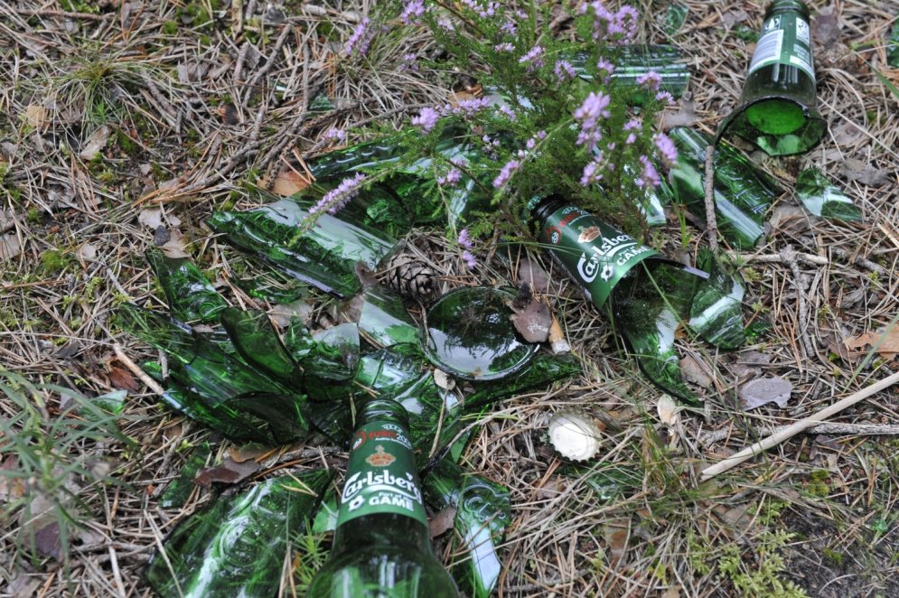
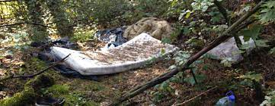
Sabiedrības ieguvums
Vides informācijas pieejamība
Ātrāka, ērtāka atgriezeniskā saite no iedzīvotājiem
Vidē nonākošo atkritumu daudzuma samazināšanās
Atkritumu apsaimniekošanas mērķu sasniegšana
Pašvaldības vides kvalitātes uzlabošana
Notes:
Pašvaldību galvenais ieguvums būs ērti pieejama informācija par publiski pieejamām atkritumu savākšanas un šķirošanas vietām pašvaldības administratīvajā teritorijā, kā arī tās būs informētas par iedzīvotāju konstatētajām neatbilstībām, kas atvieglos sadzīves atkritumu apsaimniekotāju un ražotāja paplašinātās atbildības sistēmas komersantu uzraudzību vides kvalitātes saglabāšanu un uzlabošanu.

Slide 13
26 33 88 00(24/7)
@videsdienests
#KOPĀ PAR TĪRU LATVIJU

